Slide 1
ISTITUTO COMPRENSIVO III PONTE – SICILIANO DI POMIGLIANO D’ ARCO GEOGRAFIA IE
INDICATORI SPAZIALI
DONCENTE: DE LUCA ANNUNZIATA

Slide 2
INDICATORI SPAZIALI
Per indicare la posizione nello spazio di una persona, un animale o una cosa usiamo queste paroline
DENTRO - FUORI
SOPRA - SOTTO
DOVANTI - INDIETRO
VICINO - LONTANO
IN ALTO - IN BASSO

Slide 3
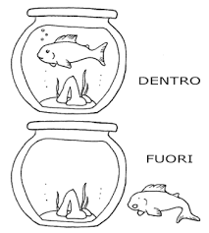
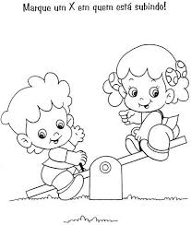
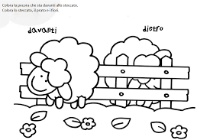
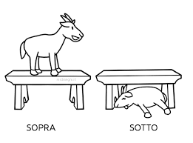
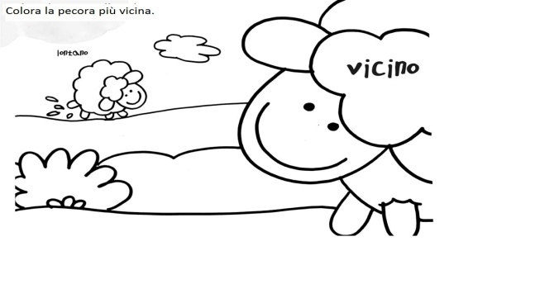
Nella prima immagine vediamo il pesce
è DENTRO l’acquario, nella seconda il
pesce è FUORI dall’acquario
Il bimbo è IN BASSO, la bimba è IN ALTO
La pecora è AVANTI alla staccionata, la
pecora è DIETRO la staccionata
Nella prima immagine la capra è SOPRA
il tavolo, nella seconda la capra è SOTTO
il tavolo
La prima pecora è VICINA al cespuglio,
la seconda pecora è LONTANA dal
cespuglio

